Slide 1
L’ús de l’eina d'intel·ligència artificial ChatGPT a l’aula de CLE:
metodologia i aplicacions
37es Jornades internacionals per a professorat de català
València, 2023

Slide 2
Continguts
Introducció
Exemples d’aplicacions i metodologia
Limitacions
Posada en pràctica

Slide 3
Introducció
Què és la intel·ligència artificial?
Què és el ChatGPT?
Ens pot ser útil a classe i per preparar lliçons?
Pot crear art?

Slide 4
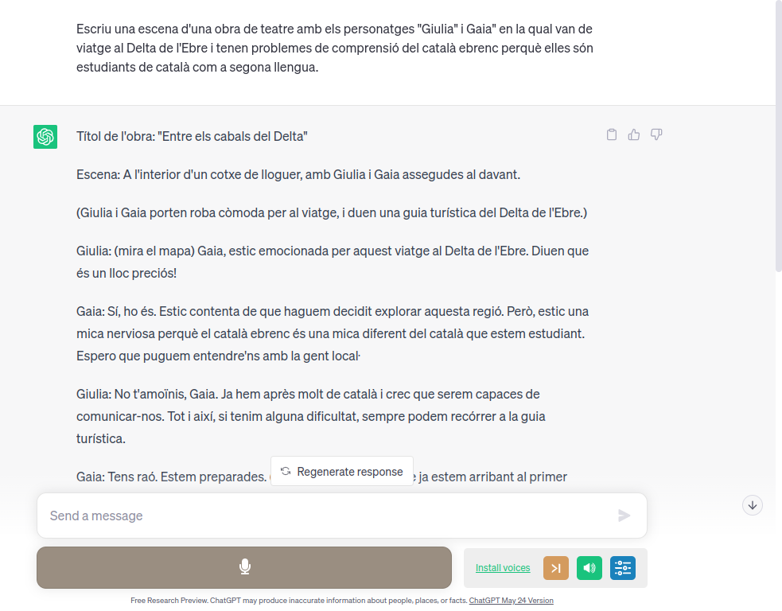
Exemples
Escena de teatre

Slide 5
Acudits

Slide 6
Tallers de poesia

Slide 7
Analitzar
poemes

Slide 8
Batalla
de rap

Slide 9
Combat de glosat de picat

Slide 10
Estudiar

Slide 11
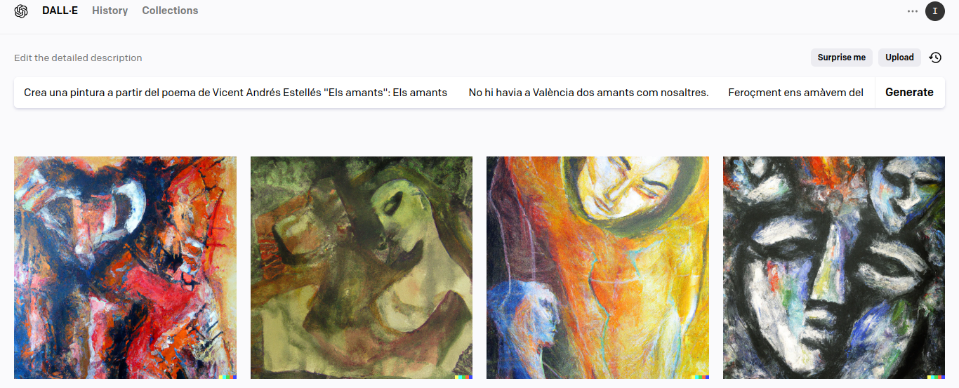
Crear imatges

Slide 12
Limitacions de l’eina
Comet errors gramaticals i ortotipogràfics
A vegades no fa un text sencer (ho podem utilitzar perquè els estudiants continuïn escrivint)
De moment arriba fins al 2021
Fonts errònies (l’eina Bard sí que cita correctament)
En alguns països no és accessible (podeu fer servir VPN)
La versió gratuïta és limitada

Slide 13
Petita pràctica en grups: taller de haikus

Slide 14
Valoració final
Creieu que ho podríeu utilitzar a classe?
Teniu alguna idea de com més es podria emprar?

Slide 15
Gràcies per la vostra atenció!
isahun@xarxallull.cat

